Slide 1
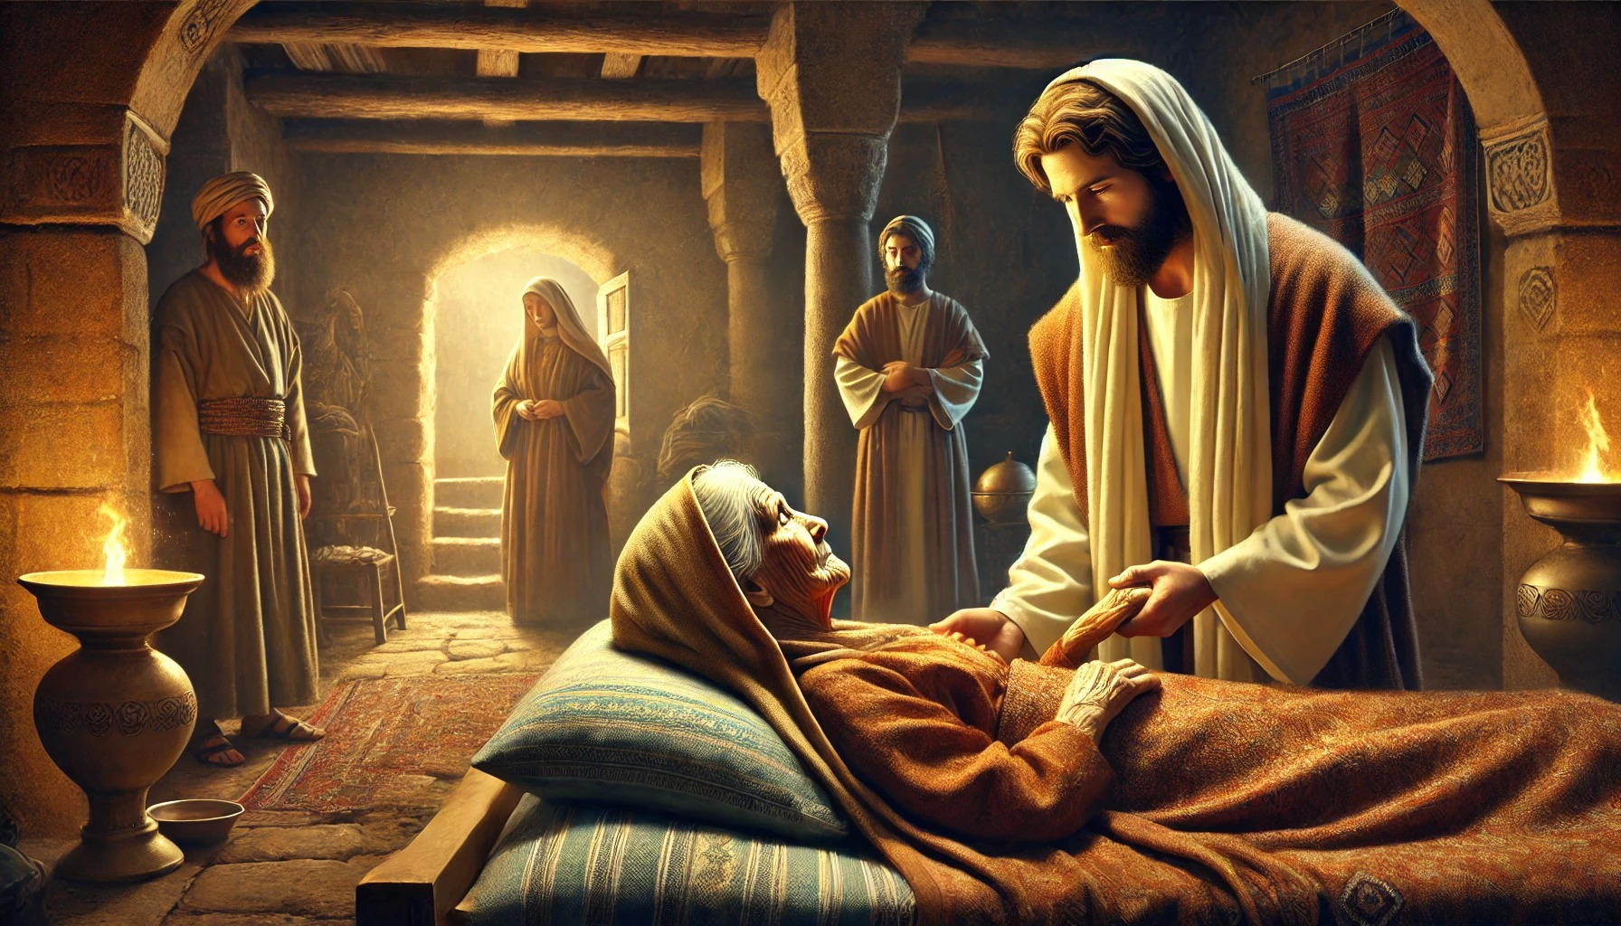
LIÇÃO 6
A Promessa de Cura Divina
Professor

Slide 2

TEXTO ÁUREO
“Verdadeiramente, ele tomou sobre si as nossas enfermidades e as nossas dores levou sobre si; e nós o reputamos por aflito, ferido de Deus e oprimido.” (Is 53.4)

Slide 3

VERDADE PRÁTICA
Jesus é o Médico dos médicos e não há enfermidade que Ele não possa curar.

Slide 4
I) Explicar biblicamente as promessas da cura divina;
II) Compreender qual a origem e as consequências das doenças no mundo;
III) Conscientizar de que Cristo cura sim.
OBJETIVOS DA LIÇÃO

Slide 5

LEITURA BÍBLICA EM CLASSE
Isaías 53.1-5; Mateus 8.14-17; Tiago 5.14,15

Slide 6
Isaías 53
1 - Quem deu crédito à nossa pregação? E a quem se manifestou o braço do Senhor?
2 - Porque foi subindo como renovo perante ele e como raiz de uma terra seca; não tinha parecer nem formosura; e, olhando nós para ele, nenhuma beleza víamos, para que o desejássemos.
3 - Era desprezado e o mais indigno entre os homens, homem de dores, experimentado nos trabalhos e, como um de quem os homens escondiam o rosto, era desprezado, e não fizemos dele caso algum.

Slide 7
4 - Verdadeiramente, ele tomou sobre si as nossas enfermidades e as nossas dores levou sobre si; e nós o reputamos por aflito, ferido de Deus e oprimido.
5 - Mas ele foi ferido pelas nossas transgressões e moído pelas nossas iniquidades; o castigo que nos traz a paz estava sobre ele, e, pelas suas pisaduras, fomos sarados.

Slide 8
Mateus 8
14 - E Jesus, entrando na casa de Pedro, viu a sogra deste jazendo com febre.
15 - E tocou-lhe na mão, e a febre a deixou; e levantou-se e serviu-os.
16 - E, chegada a tarde, trouxeram-lhe muitos endemoninhados, e ele, com a sua palavra, expulsou deles os espíritos e curou todos os que estavam enfermos,
17 - para que se cumprisse o que fora dito pelo profeta Isaías, que diz: Ele tomou sobre si as nossas enfermidades e levou as nossas doenças.

Slide 9
Tiago 5
14 - Está alguém entre vós doente? Chame os presbíteros da igreja, e orem sobre ele, ungindo-o com azeite em nome do Senhor;
15 - E a oração da fé salvará o doente, e o Senhor o levantará; e, se houver cometido pecados, ser-lhe-ão perdoados.

Slide 10
INTRODUÇÃO

Slide 11

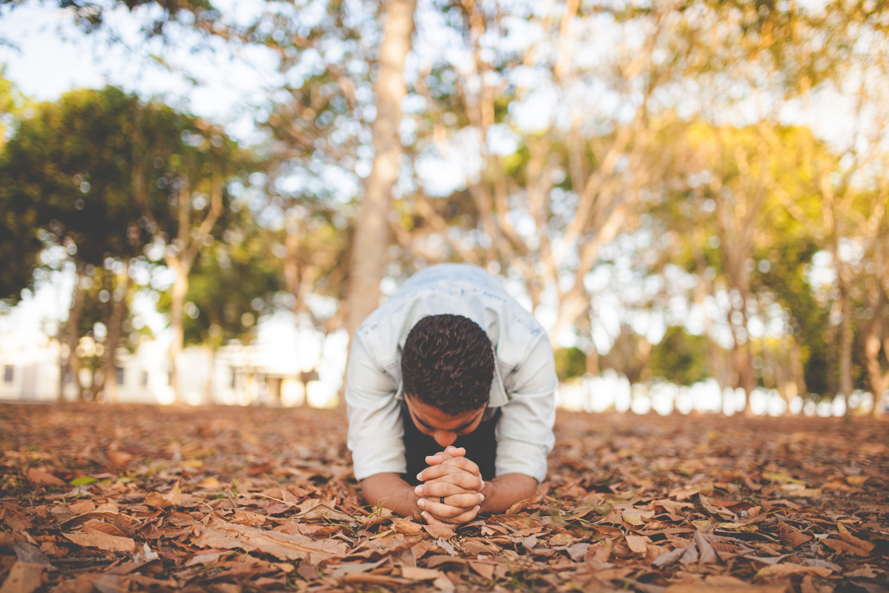
Na Cruz do Calvário, o Senhor Jesus realizou uma obra completa de salvação.
Essa obra, efetivada por Ele, nos autoriza a clamar pela Cura Divina.

Slide 12
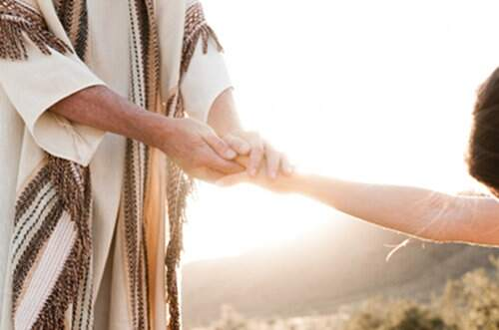
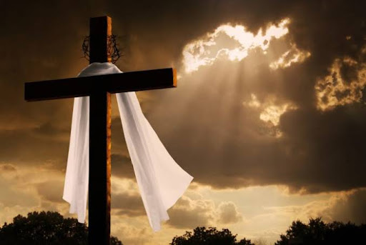
Nesta lição, veremos que, no plano divino, o Senhor nosso Deus desejou curar o seu povo para o alívio do sofrimento.
Esse plano ocorreu de maneira poderosa no ministério de Jesus, sendo consumado no poder da obra do Calvário. Jesus Cristo cura sim!

Slide 13
I – A PROMESSA BÍBLICA DA CURA DIVINA

Slide 14
I. I – A PROMESSA BÍBLICA DA CURA DIVINA

Slide 15
A profecia bíblica de Isaías 53 apresenta o Senhor Jesus como o Messias, o Cristo de Deus que foi pregado na Cruz do Calvário para a nossa redenção (Is 53.1-3).
Quem deu crédito à nossa pregação? E a quem se manifestou o braço do Senhor?
Porque foi subindo como renovo perante ele e como raiz de uma terra seca; não tinha parecer nem formosura; e, olhando nós para ele, nenhuma beleza víamos, para que o desejássemos.
Era desprezado e o mais indigno entre os homens, homem de dores, experimentado nos trabalhos e, como um de quem os homens escondiam o rosto, era desprezado, e não fizemos dele caso algum. Is 53.1-3

Slide 16
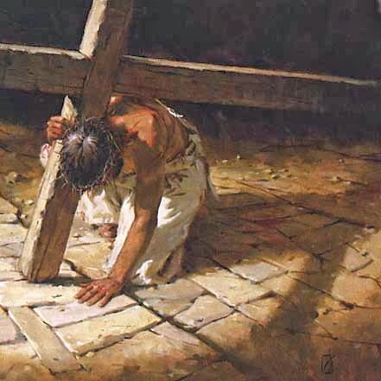
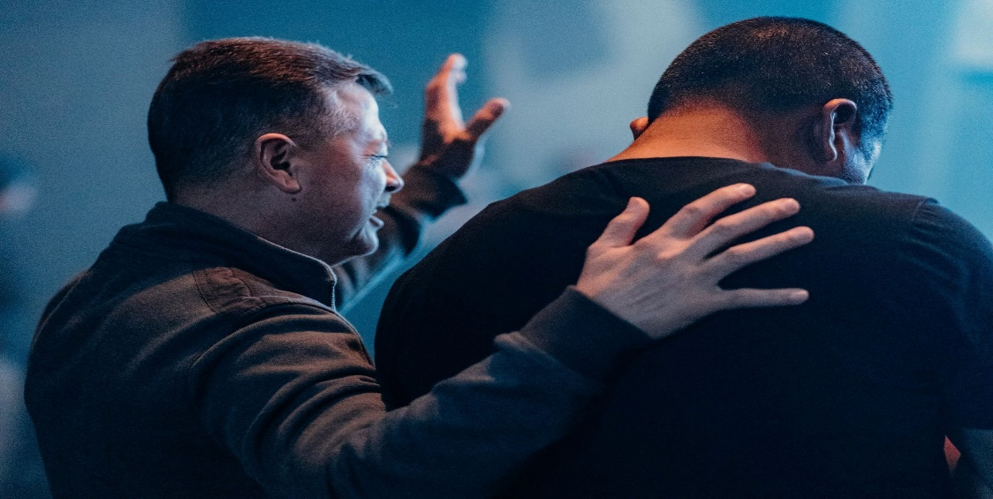
Dessa forma, a obra do Calvário foi operada de maneira completa, perfeita e plena, de modo que, além de ser redimido e liberto do império do pecado, o salvo também recebe cura das doenças por causa da obra do Calvário (Is 53.4,5).
Verdadeiramente, ele tomou sobre si as nossas enfermidades e as nossas dores levou sobre si; e nós o reputamos por aflito, ferido de Deus e oprimido.
Mas ele foi ferido pelas nossas transgressões e moído pelas nossas iniquidades; o castigo que nos traz a paz estava sobre ele, e, pelas suas pisaduras, fomos sarados. Is 53.4,5

Slide 17
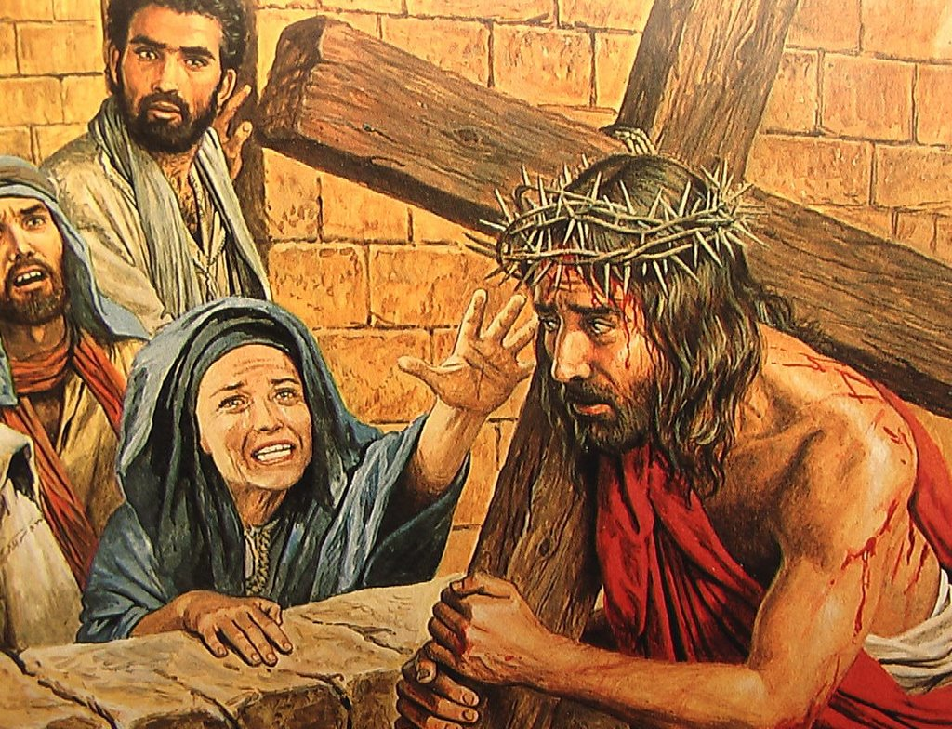
Sim, o nosso Senhor Jesus sofreu em nosso lugar tanto o sofrimento físico quanto espiritual e, por isso, a obra de Salvação é completa.
Além disso, o evangelista confirma o cumprimento da profecia de Isaías no ministério de Jesus (Mt 8.17). Por isso, podemos afirmar que Jesus salva e cura.
para que se cumprisse o que fora dito pelo profeta Isaías, que diz: Ele tomou sobre si as nossas enfermidades e levou as nossas doenças.
Mt 8.17

Slide 18
I. 2. O cumprimento profético no ministério de Jesus.

Slide 19
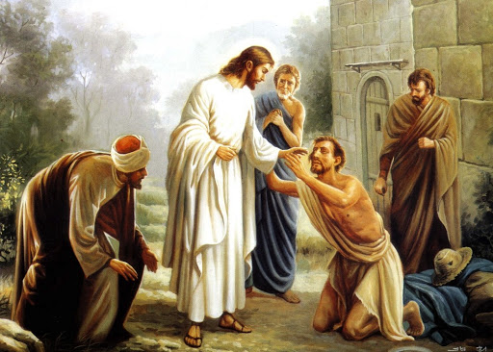
O texto bíblico de Mateus 8.14-17 apresenta o Senhor Jesus curando a sogra de Pedro.
Em seguida, Ele recebe endemoninhados e enfermos, expulsando os demônios de quem estava escravizado pelos espíritos imundos e curando os enfermos que se encontravam diante dEle.

Slide 20
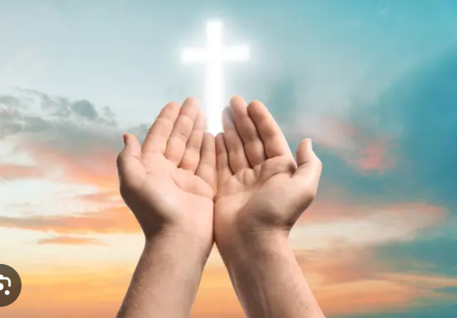
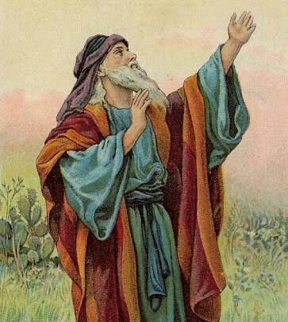
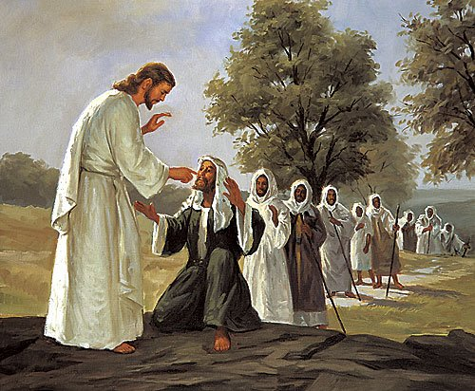
O evangelista Mateus se referiu a esse episódio da seguinte forma:
Esse relato mostra que o Plano de Salvação de Deus levava em conta também a cura divina dos enfermos.
“para que se cumprisse o que fora dito pelo profeta Isaías, que diz: Ele tomou sobre si as nossas enfermidades e levou as nossas doenças” (Mt 8.17).

Slide 21
I. 3. Os ministros são chamados a orar e ungir os enfermos.

Slide 22
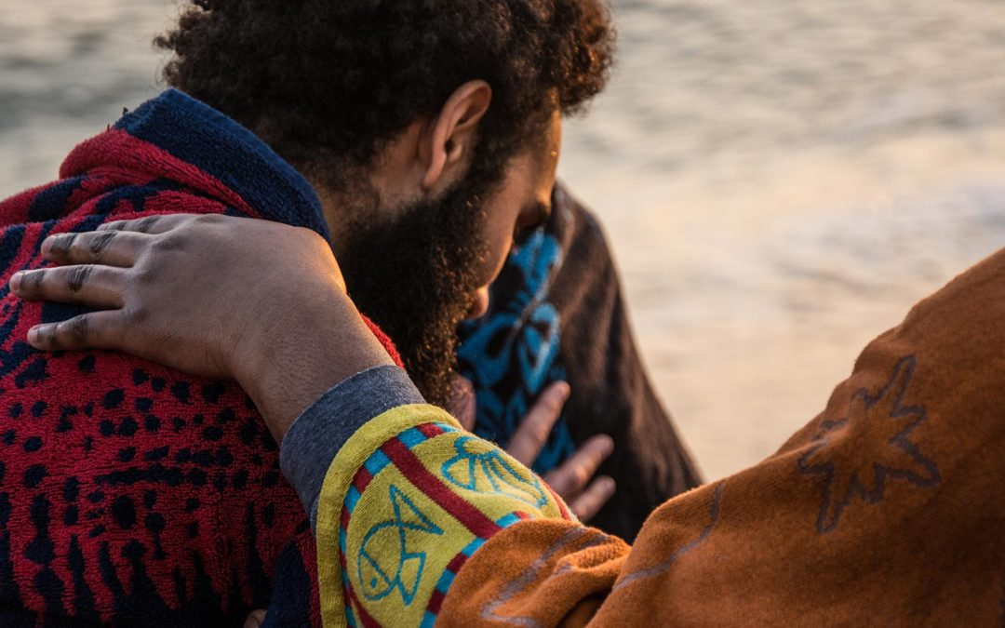
Ao longo do Novo Testamento, os apóstolos, os demais líderes e a Igreja Primitiva criam no poder curador do Senhor Jesus, de modo que o povo de Deus esperava receber a cura por meio da oração, acompanhada de unção com o azeite por parte dos ministros da igreja e, se fosse o caso, também acompanhada de confissão de pecados (Tg 5.14,15).
Está alguém entre vós doente? Chame os presbíteros da igreja, e orem sobre ele, ungindo-o com azeite em nome do Senhor; e a oração da fé salvará o doente, e o Senhor o levantará; e, se houver cometido pecados, ser-lhe-ão perdoados. Tg 5.14,15

Slide 23
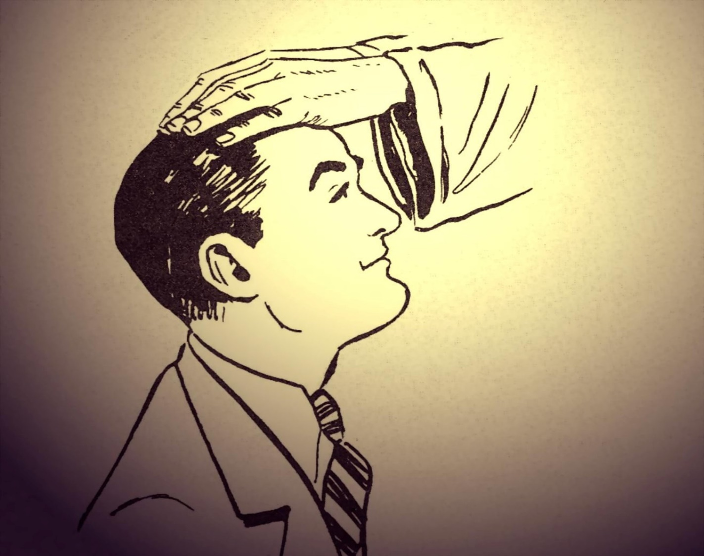
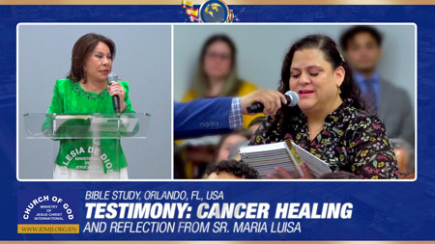
Assim, cabe como responsabilidade dos ministros de Deus ungir os enfermos com azeite e orar com fé por eles.
Quantos testemunhos mostram que o Senhor Jesus ainda cura, pois se trata de uma obra consumada no Calvário!

Slide 24
II – ORIGEM E CONSEQUÊNCIAS DAS DOENÇAS NO MUNDO

Slide 25
II. 1. A origem das doenças no Éden.

Slide 26
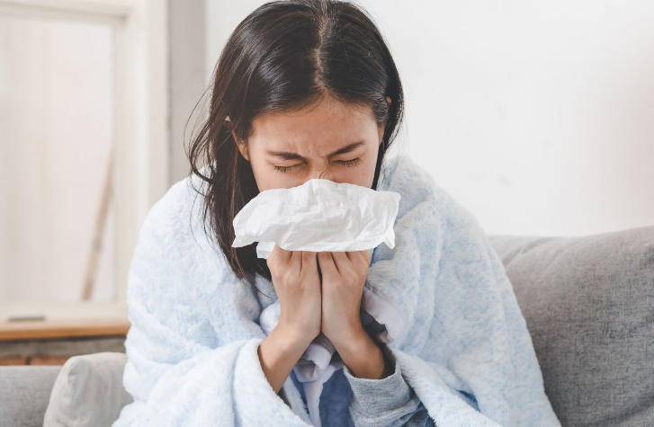
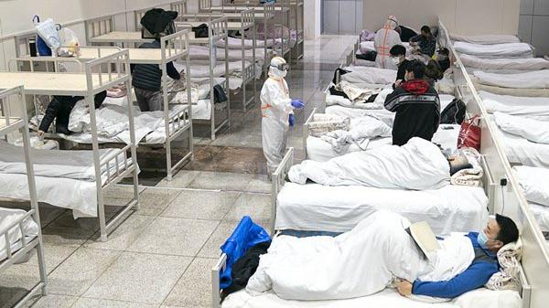
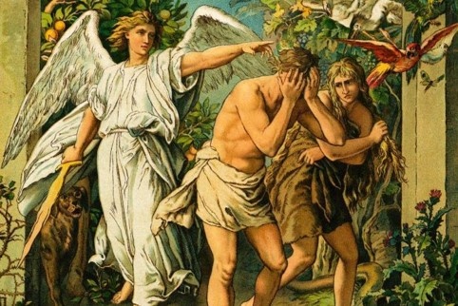
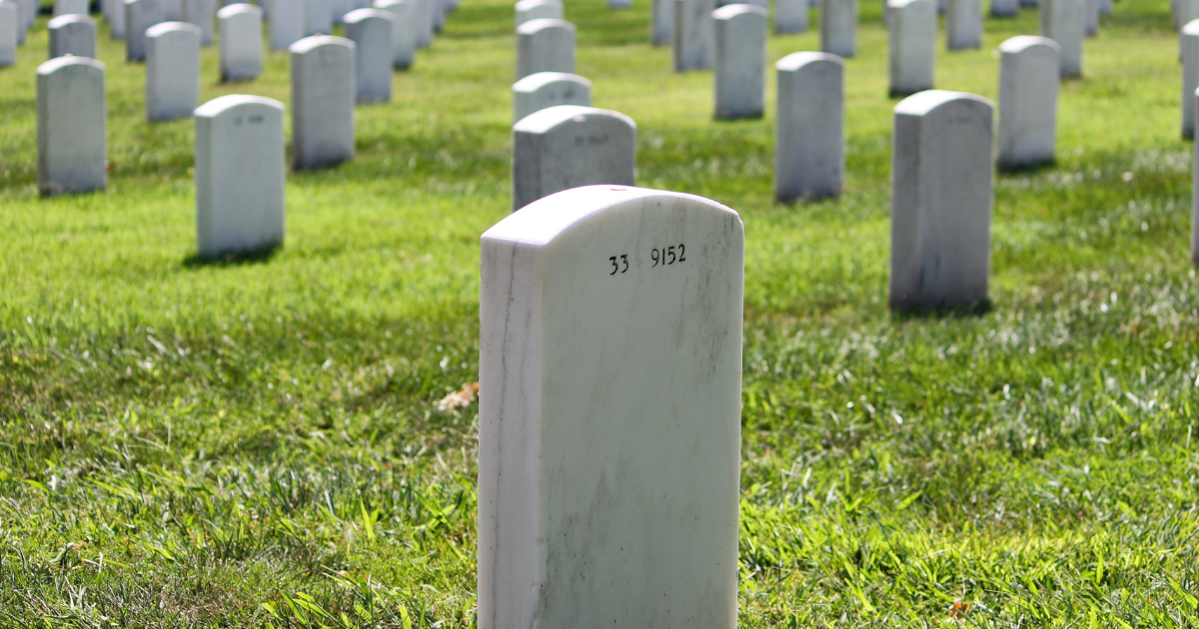
A origem das doenças e suas trágicas consequências remontam ao ato de desobediência dos nossos primeiros pais, conforme relatado em Gênesis 3.
O pecado do ser humano fez com que as enfermidades surgissem, acompanhada de dor, sofrimento e morte.

Slide 27
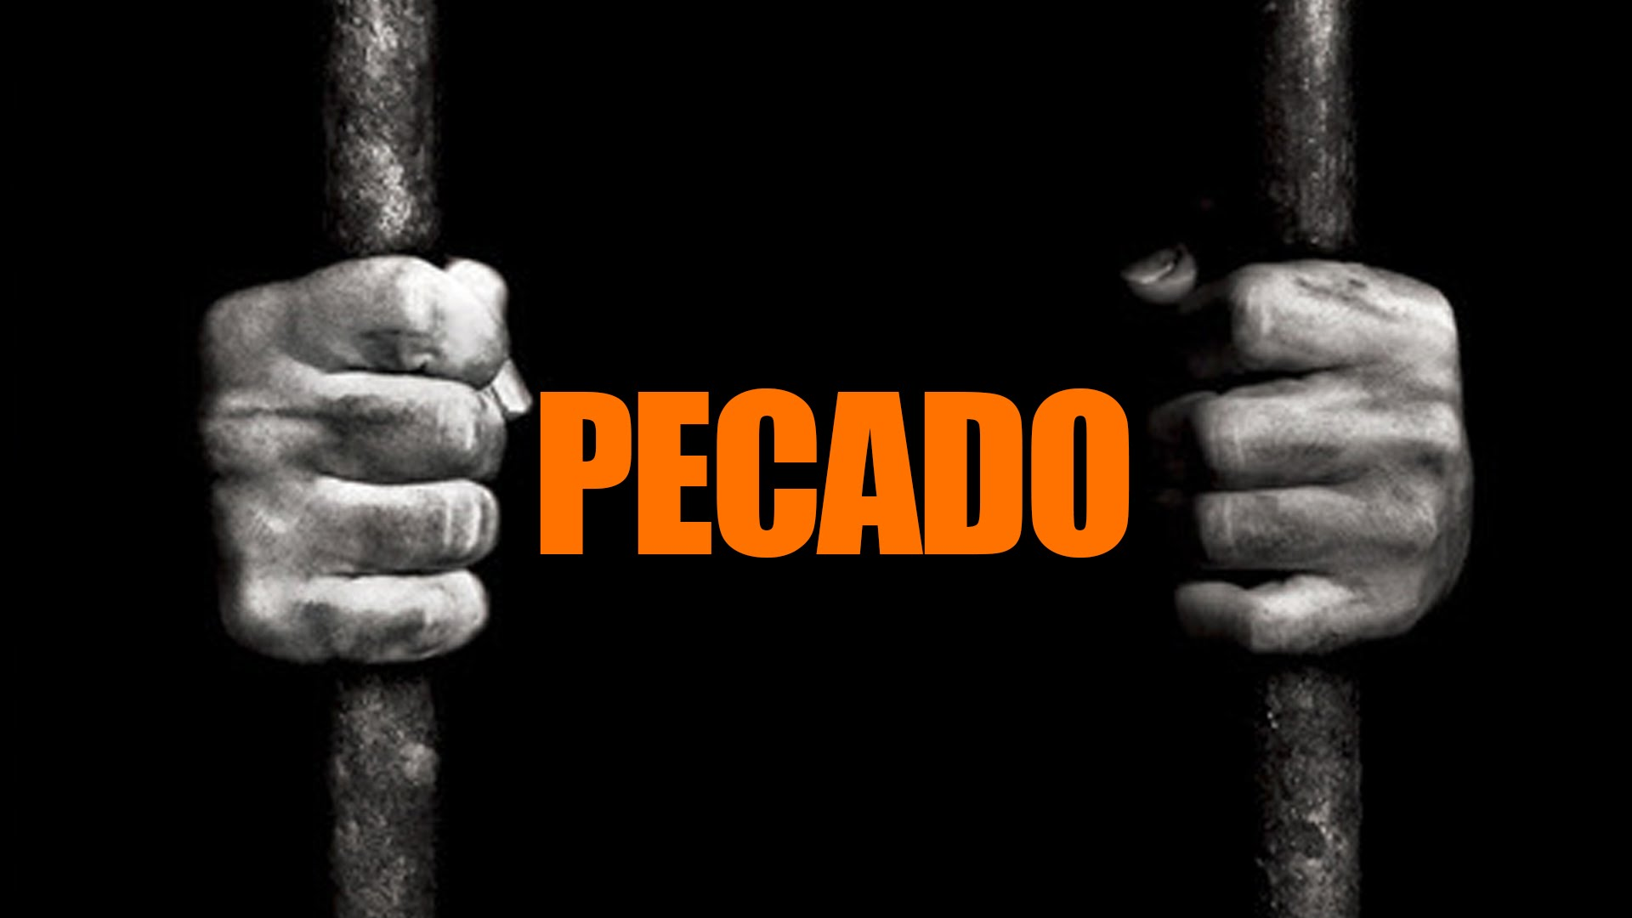
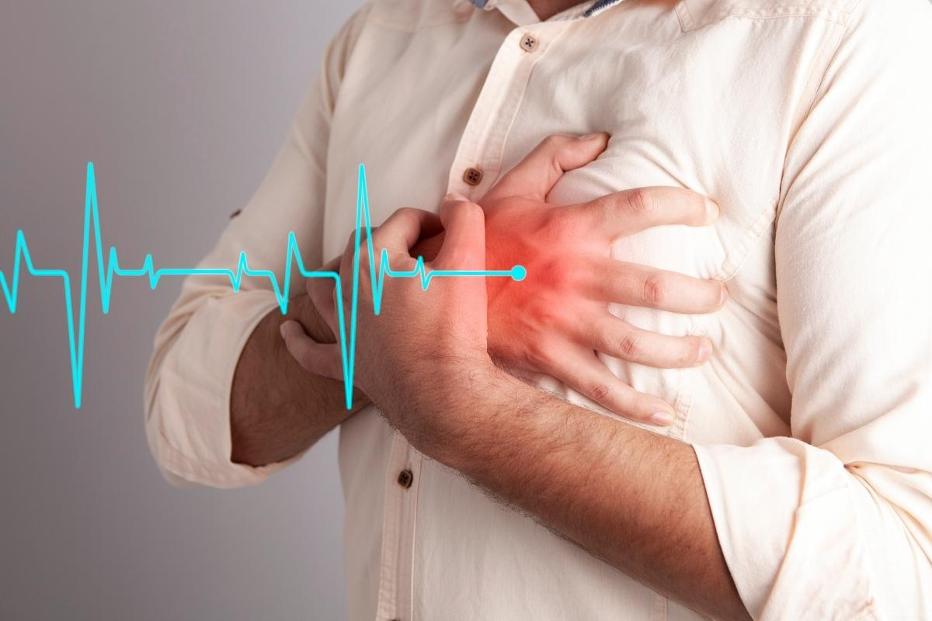
Por isso, conforme apresentamos no primeiro tópico, a doutrina bíblica da Cura Divina tem como a base a obra do Calvário, pois, de acordo com a Bíblia, a verdadeira causa do advento das doenças é o pecado (Gn 3.1-7,22-24).

Slide 28
II. 2. A consequência do advento da doença.

Slide 29
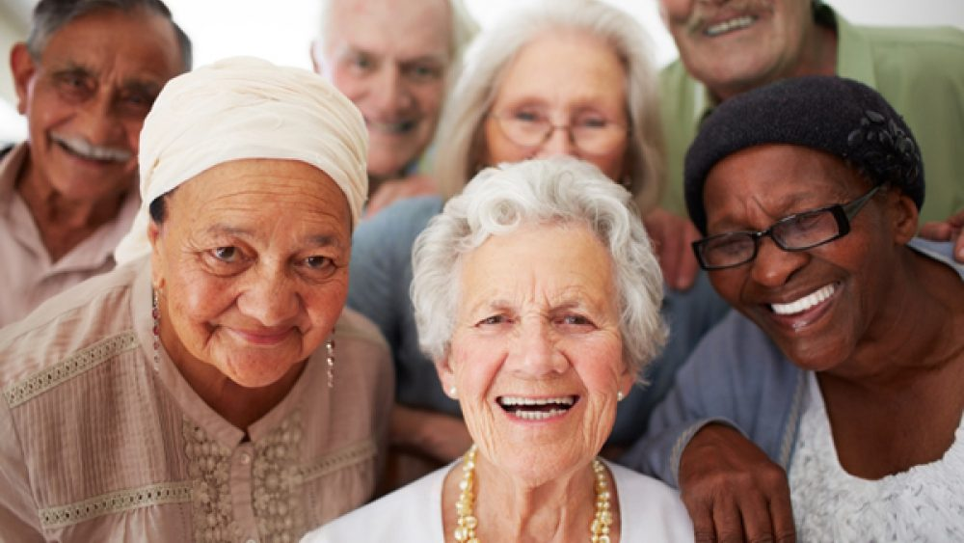
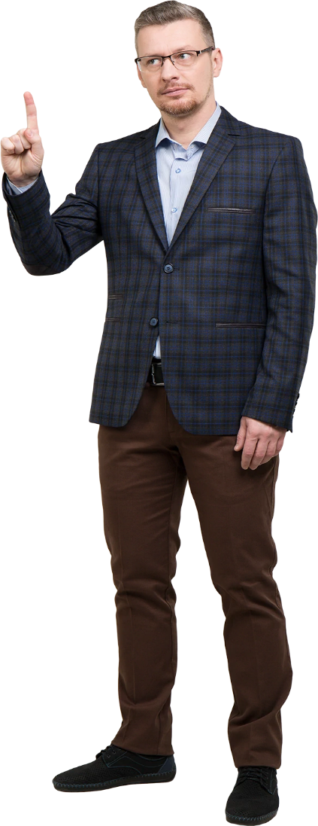
O pecado corrompeu todas as áreas da natureza humana
(Rm 3.9-12).
Assim, uma das principais consequências do pecado, bem como do advento das doenças, foi a diminuição do tempo de vida do ser humano.

Slide 30
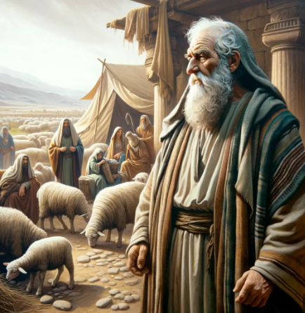
A Bíblia revela que Adão viveu 930 anos; Sete, 912 anos; Enos, 905 anos; a idade de outros importantes personagens bíblico foi com o tempo, diminuindo (Gn 5.1-32).
Ao anunciar o Dilúvio para Noé, Deus demarcou o limite da vida humana aos 120 anos (Gn 6.3,13; 2 Pe 2.5).
Então, disse o Senhor: Não contenderá o meu Espírito para sempre com o homem, porque ele também é carne; porém os seus dias serão cento e vinte anos. Gn 6.3

Slide 31

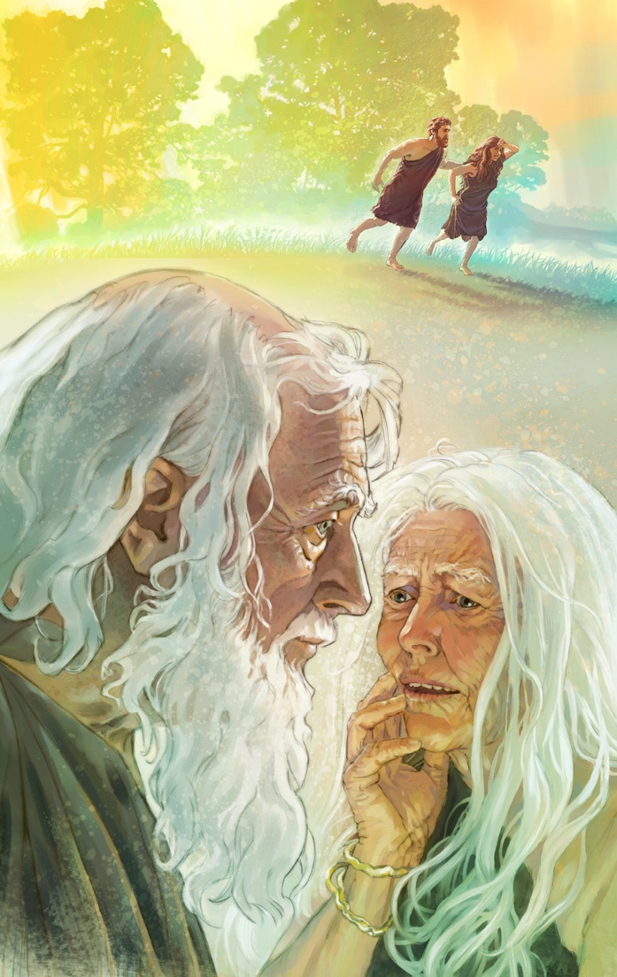
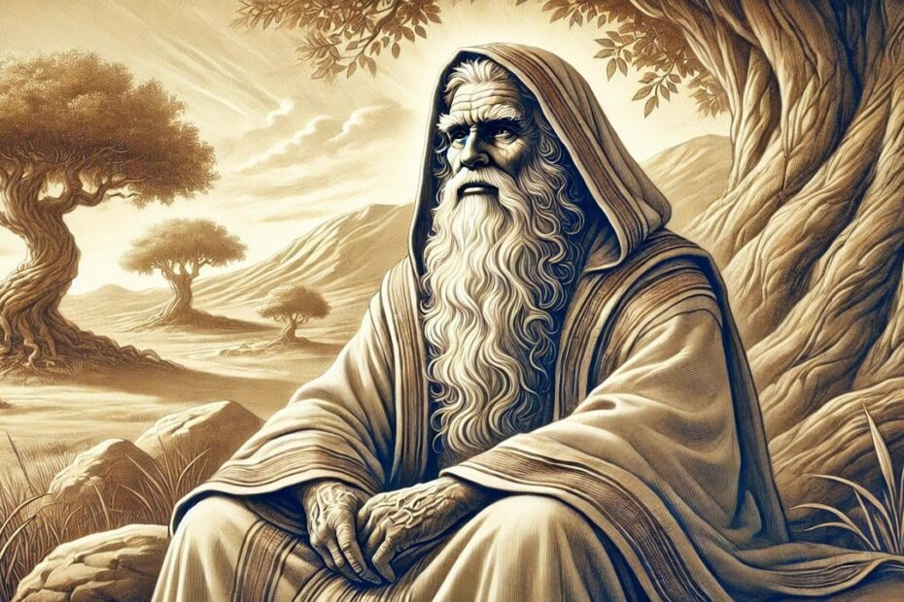
O Salmo 90 afirma uma expectativa de vida mais curta:
O fato é que com o pecado e o advento das doenças o ser humano teve o tempo de sua vida diminuído.
“A duração da nossa vida é de setenta anos, e se alguns, pela sua robustez, chegam a oitenta anos, o melhor deles é canseira e enfado, pois passa rapidamente, e nós voamos” (Sl 90.10).

Slide 32
II. 3. A proliferação de doenças.

Slide 33
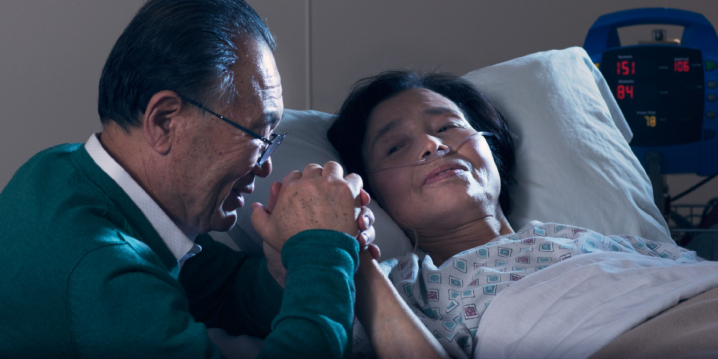
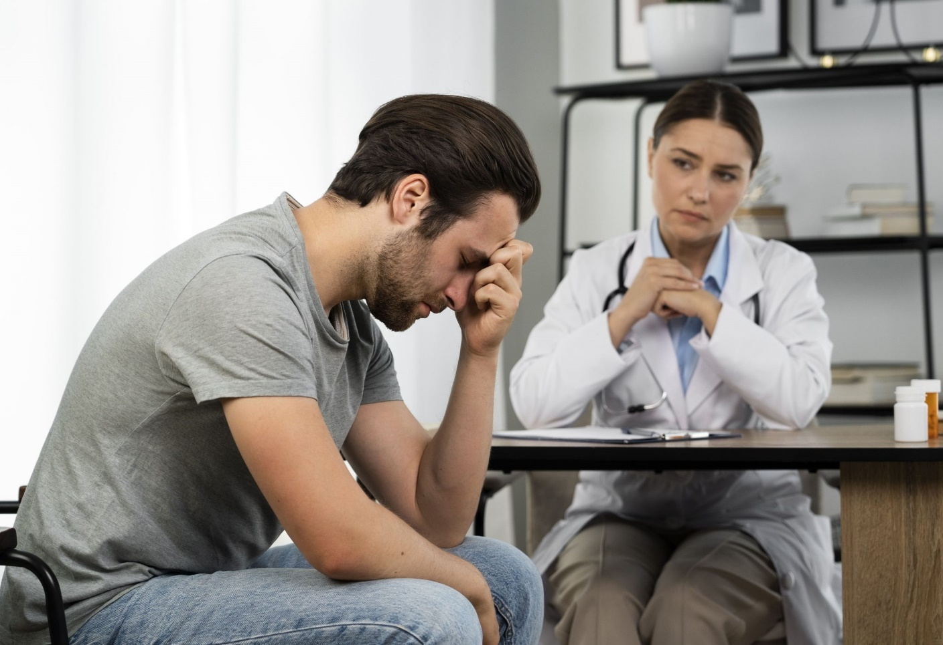
Ao longo da história humana, presenciamos a proliferação de diversas doenças. Basicamente, podemos classificá-las em duas ordens de existências:
a física e a mental.

Slide 34
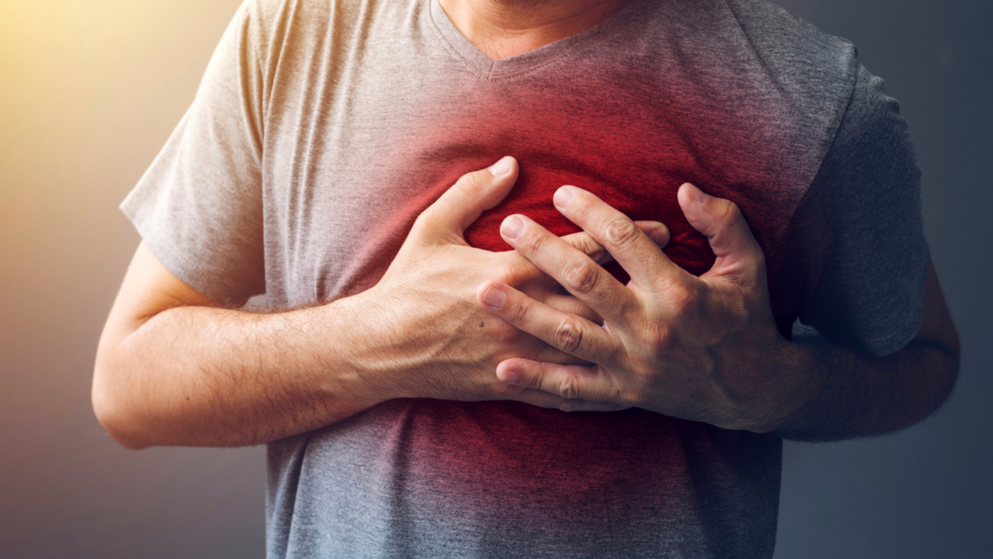
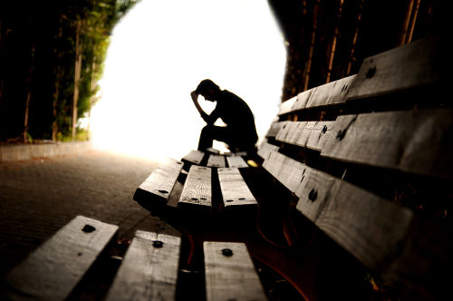
De ordem física, temos as doenças cardíacas, a diabetes, o câncer, dentre outras, que ceifam muitas vidas.
De ordem mental, temos o Alzheimer, a depressão (que gera suicídio), diversos outros transtornos e demências.

Slide 35
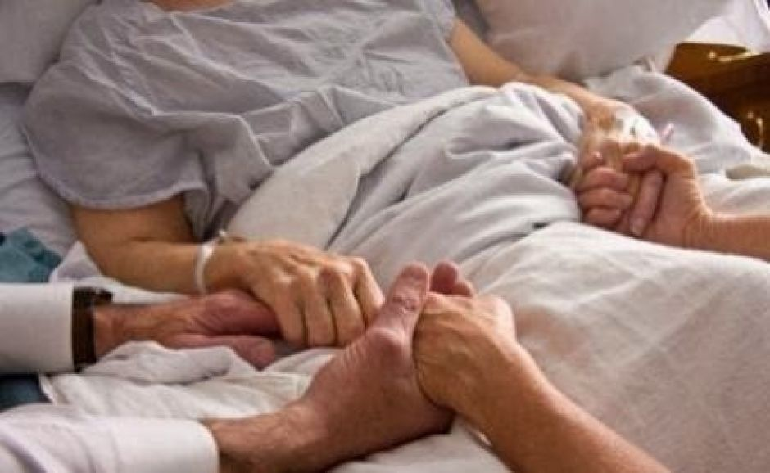
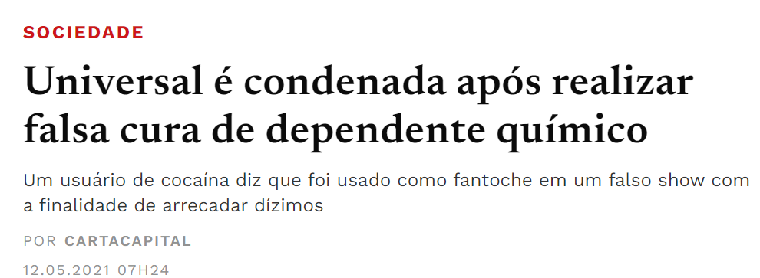
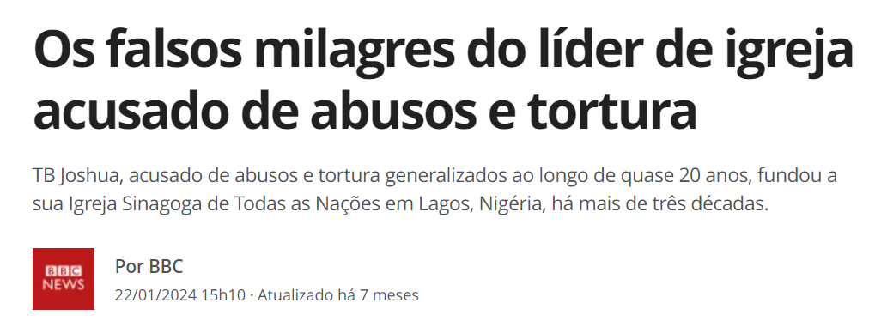
Essas e outras doenças afetam muitos de nossos irmãos em Cristo, pois os crentes não estão imunes a elas.
Infelizmente, muitos incautos são ludibriados com falsas promessas de curas e, por isso, não procuram ajuda médica e, o que poderia ser tratado, acaba se agravando.

Slide 36
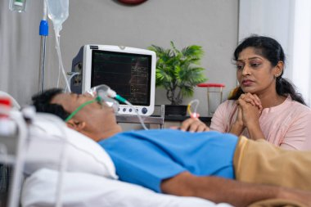
É importante pontuar que a Palavra de Deus ensina que o nosso corpo ainda não foi plenamente redimido
(Rm 8.23).
Por isso, não é incompatível orar por cura e, também, ao mesmo tempo, buscar auxílio dos médicos. Isso nada tem a ver com falta de fé, mas com o zelo de quem é templo do Espírito Santo (1 Co 6.19)
E não só ela, mas nós mesmos, que temos as primícias do Espírito, também gememos em nós mesmos, esperando a adoção, a saber, a redenção do nosso corpo. Rm 8.23

Slide 37
III – JESUS CRISTO CURA SIM

Slide 38
III. 1. A Cura Divina faz parte do Plano de Deus.

Slide 39
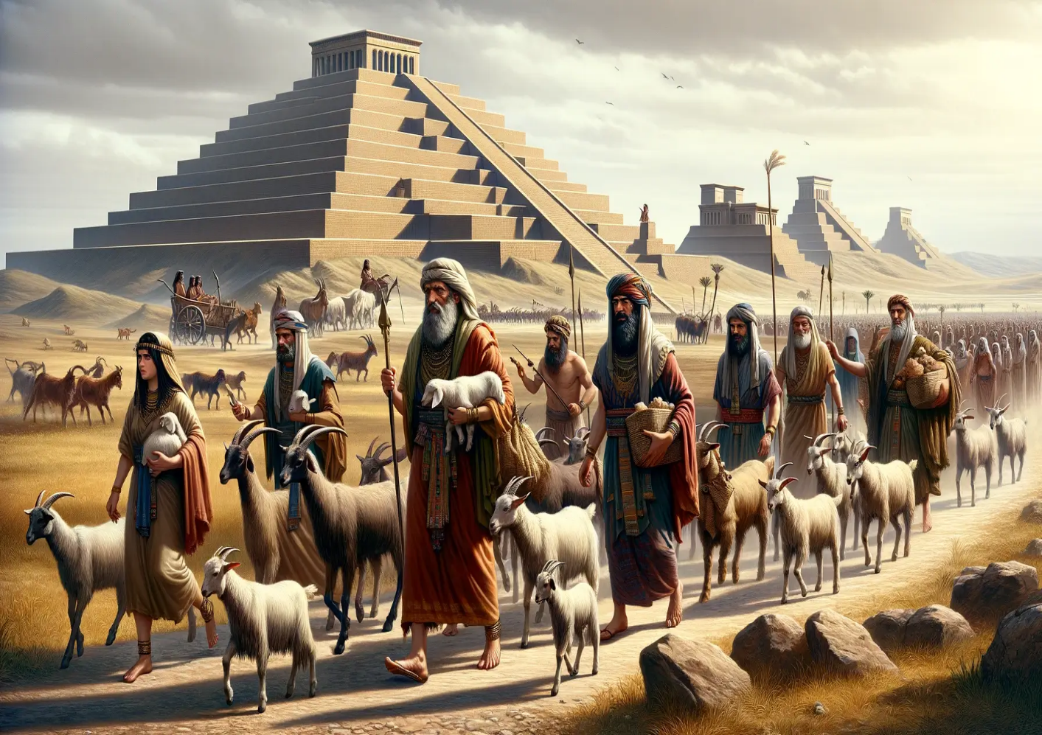

Desde Êxodo 15, podemos perceber Deus se revelando com poder curador. No deserto com Israel, Ele atuou como o Médico do seu povo.
A declaração divina “eu sou o Senhor, que te sara” (Êx 15.26) deixa patente o plano de Deus em curar pessoas, trazer alívio em suas doenças e sofrimentos.

Slide 40
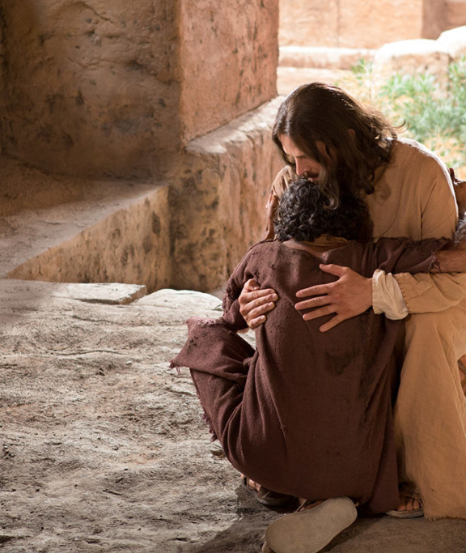
Esse plano divino fica muito claro no ministério de Jesus que, depois de curar pessoas, “teve grande compaixão” delas” (Mt 9.35,36).
E percorria Jesus todas as cidades e aldeias, ensinando nas sinagogas deles, e pregando o evangelho do Reino, e curando todas as enfermidades e moléstias entre o povo.
E, vendo a multidão, teve grande compaixão deles, porque andavam desgarrados e errantes como ovelhas que não têm pastor. Mt 9.35,36

Slide 41
III. 2. Jesus cura.

Slide 42
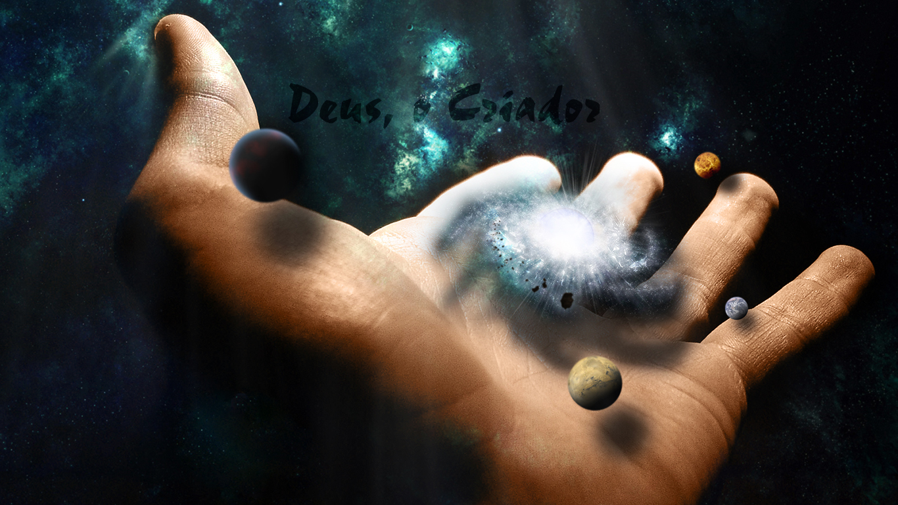
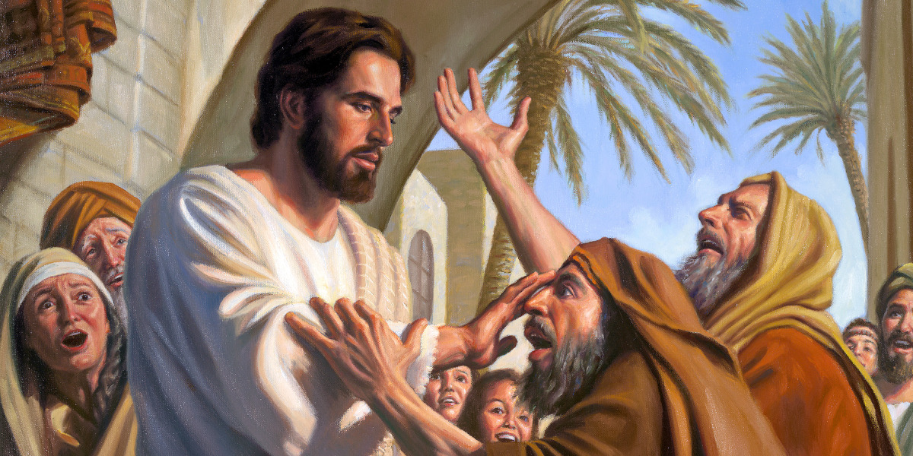
O mesmo Senhor Jesus que curou nos Evangelhos é o mesmo que cura hoje. Ele tem o poder curador.
Nosso Senhor “é o mesmo ontem, e hoje, e eternamente” (Hb 13.8).

Slide 43
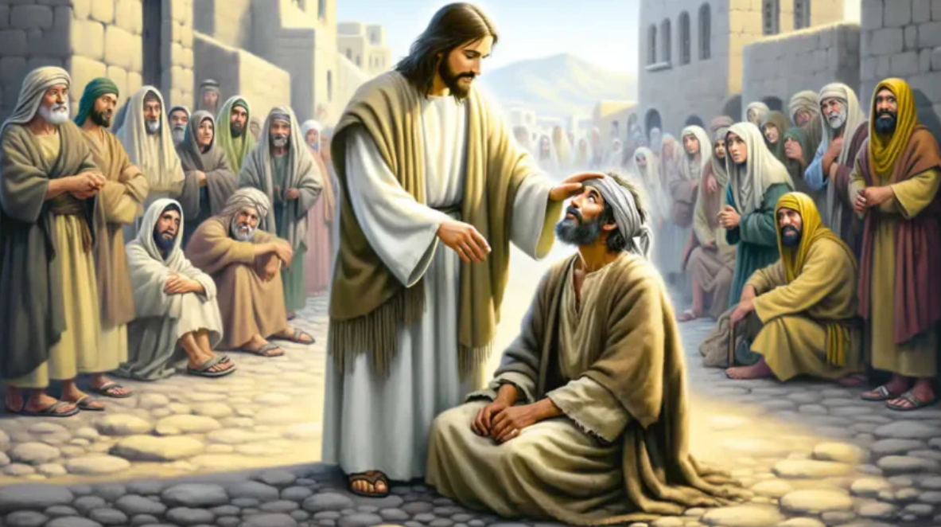
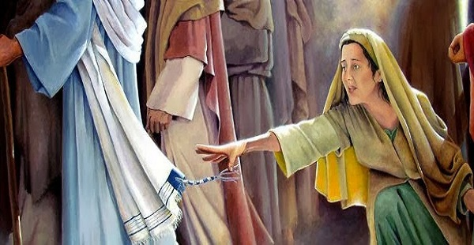
O Jesus que curou a mulher do fluxo de sangue (Mt 9.19-22), cura hoje
O Jesus que curou o cego de Jericó (Mc 14.46-52), cura sim;

Slide 44
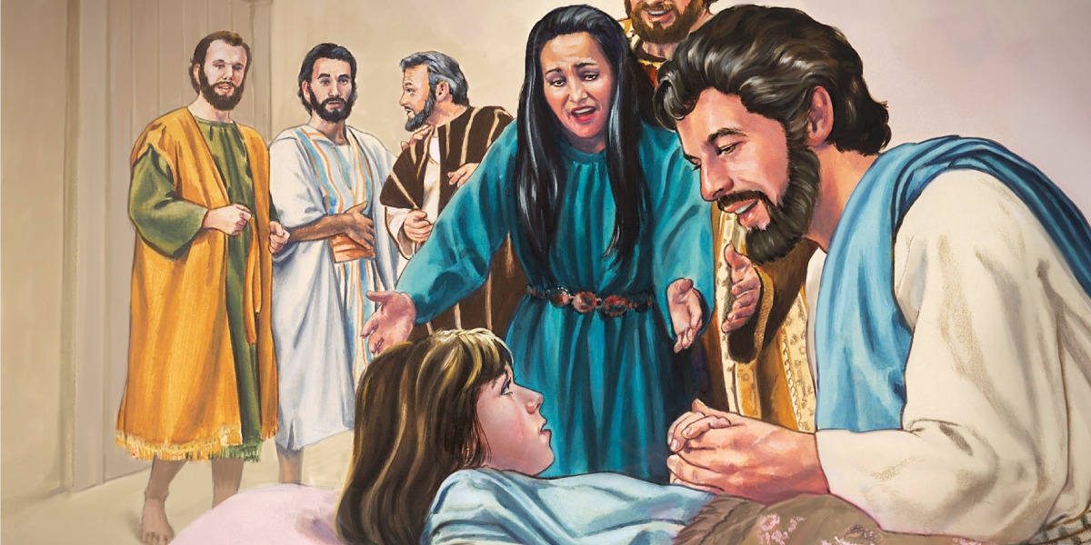
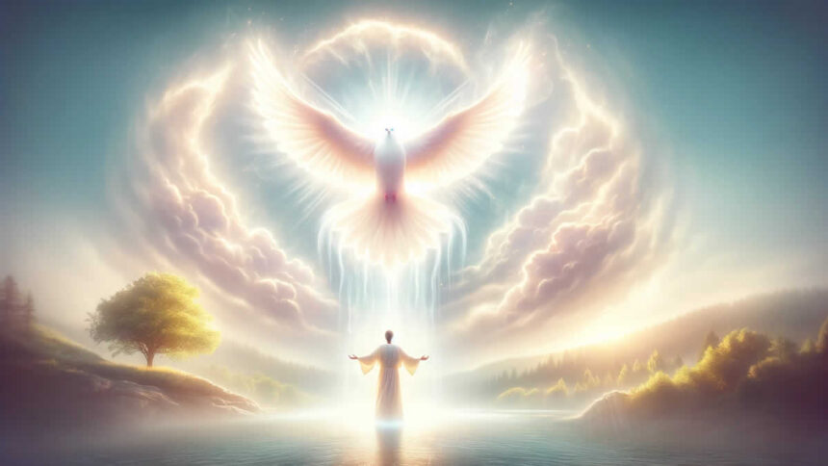
o Jesus que levantou a filha de Jairo (Mc 5.35-43), levanta qualquer ser humano de sua enfermidade.
O poder de Jesus, por intermédio do Espírito Santo, está presente na vida da Igreja de Cristo para curar toda e qualquer enfermidade.

Slide 45
III. 3. O que podemos fazer para receber a Cura Divina? Há

Slide 46

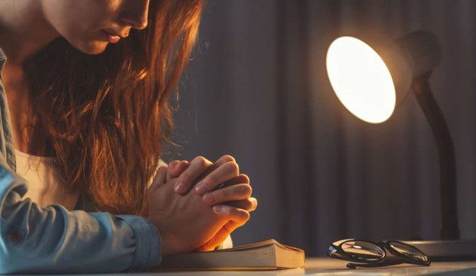
Há alguns princípios bíblicos que devem acompanhar a vida de quem deseja experimentar a cura divina.
Na Palavra de Deus, vemos que é preciso crer que Jesus pode curar, é preciso confiar no poder de Jesus (Mt 7-12).

Slide 47

Também aprendemos na Bíblia que devemos pedir aos líderes da igreja local que orem por nós, ungindo-nos com o azeite
(Tg 5.14-16).
Está alguém entre vós doente? Chame os presbíteros da igreja, e orem sobre ele, ungindo-o com azeite em nome do Senhor; e a oração da fé salvará o doente, e o Senhor o levantará; e, se houver cometido pecados, ser-lhe-ão perdoados.
Confessai as vossas culpas uns aos outros e orai uns pelos outros, para que sareis; a oração feita por um justo pode muito em seus efeitos. Tg 5.14-16

Slide 48
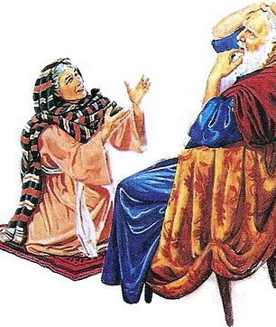
Não deixemos de perseverar na fé e em oração, pois nem sempre o nosso tempo é o tempo de Deus (Lc 18.1-8).

Slide 49
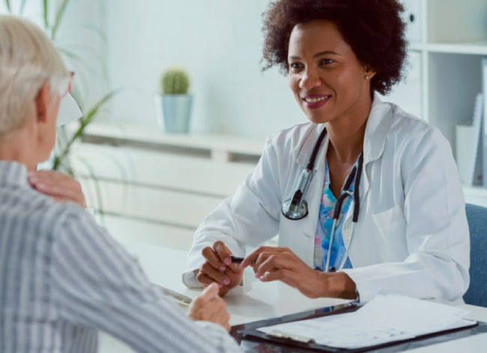
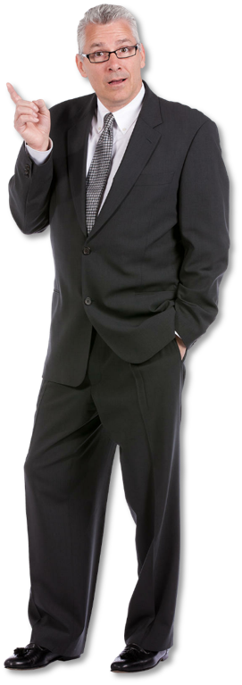
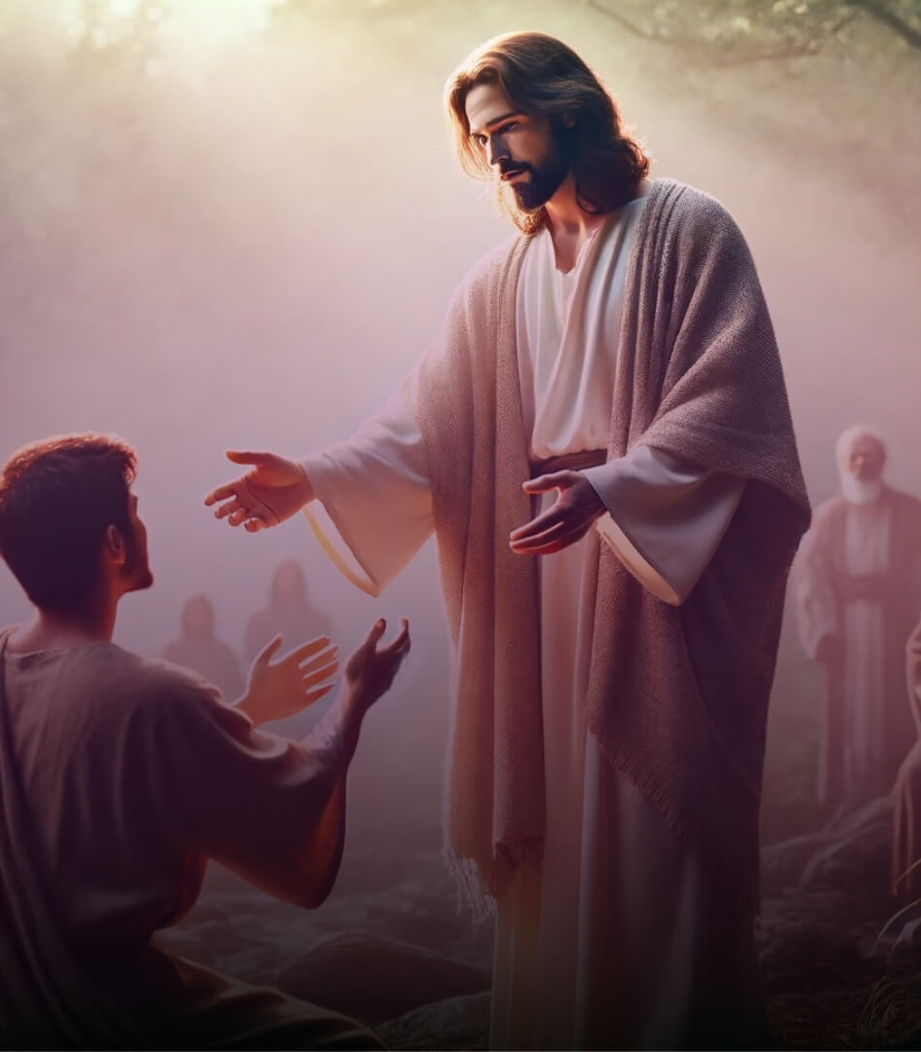
Finalmente, não deixe de procurar auxílio médico, quer para tratamento, quer para confirmar a cura divina recebida;
pois quer usando e abençoando os médicos, quer curando de maneira sobrenatural, Cristo cura sim.

Slide 50
CONCLUSÃO

Slide 51

Nesta lição, estudamos que a Obra de Cristo no Calvário nos garante a Salvação e a Cura Divina. Pelo nome de Jesus, podemos orar uns pelos outros para que haja a experiência de cura divina. O nosso Senhor não mudou. Ele continua o mesmo. Por isso, devemos nos dirigir a Ele com humildade e fé perseverante, confiando que Ele é poderoso para sarar as enfermidades do seu povo. Jesus Cristo cura sim!

Slide 52

REVISANDO O CONTEÚDO

Slide 53

1. O que a profecia de Isaías 53 apresenta?
A profecia bíblica de Isaías 53 apresenta o Senhor Jesus como o Messias, o Cristo de Deus que foi pregado na Cruz do Calvário para a nossa redenção (Is 53.1-3).

Slide 54
2. Como o evangelista Mateus se referiu ao episódio em que Jesus curou enfermos em Mateus 8?
O evangelista Mateus se referiu a esse episódio da seguinte forma: “para que se cumprisse o que fora dito pelo profeta Isaías, que diz: Ele tomou sobre si as nossas enfermidades e levou as nossas doenças” (Mt 8.17).

Slide 55
3. O que aconteceu como consequência do pecado do ser humano?
O pecado do ser humano fez com que as enfermidades surgissem, acompanhadas de dor, sofrimento e morte.

Slide 56
4. Cite uma das principais consequências do pecado e do advento das doenças.
Uma das principais consequências do pecado, bem como do advento das doenças, foi a diminuição do tempo de vida do ser humano.

Slide 57
5. Cite alguns princípios que devem acompanhar a nossa vida para experimentarmos a cura divina.
Confiar no poder Jesus (Mt 7-12); pedir aos líderes da igreja local que orem por nós, ungindo-nos com o azeite (Tg 5.14-16); perseverar na fé e em oração (Lc 18.1-8); não deixar de procurar auxílio médico, quer para tratamento quer para confirmar a cura divina recebida.

Slide 58



Slide 59

Na plataforma EBD EM FOCO você tem tudo que precisa para ministrar uma aula de excelência na EBD.

